Slide 1
SPOELEN BETONMIXERS WERVEN VLAANDEREN
Vergadering van 14/03/2019 P 3.2
Milieuaspect afvalwater bij 2 werven Franki Construct in 2018 Franky Van den Berghe: preventieadviseur – milieucoördinator
Eis van milieuverantwoordelijken van opdrachtgevers in Vlaanderen (Engie, Niras) om te voldoen aan de wettelijke reglementering betreffende lozing spoelwater betonmixers

Slide 2
Spoelen van betonmixers - VLAREM II?
Deel 5. SECTORALE MILIEUVOORWAARDEN VOOR INGEDEELDE INRICHTINGEN Afdeling 5.30.4. Betoncentrales en betonproductenindustrie
Artikel 5.30.4.2 Het is verboden om afvalwater, afkomstig van het productieproces, te lozen, tenzij dit voor tijdelijke inrichtingen uitdrukkelijk wordt vermeld in de omgevingsvergunning voor de exploitatie van de ingedeelde inrichting of activiteit.
Bij afspoelen van betonmixers wordt niet voldaan wordt aan de voorwaarden van artikel 5.30.4.2. omdat een betonmixer een mobiele installatie is, terwijl artikel 5.30 VLAREM II verwijst naar vaste installaties.

Slide 3
Spoelen van betonmixers - VLAREM II?
Deel 6. MILIEUVOORWAARDEN VOOR NIET-INGEDEELDE INRICHTINGEN Hoofdstuk 6.12. Beheersing van stofemissies tijdens bouw-, sloop- en infrastructuurwerken
Dit hoofdstuk legt de verplichting op te benevelen waar mogelijk met het oog om de stofemissies die vrijkomen op bouwwerven zoveel mogelijk te beperken.
In het kader van de invoering van deze regelgeving heeft de Vlaamse Confederatie Bouw een aantal keer contact opgenomen met het toenmalig departement LNE, met onder meer de vraag of beneveling, afspoelen van vrachtwagens en betonmixers vergunningsplichtig is. Hierop werd geantwoord dat het afspoelen van vrachtwagens op de werf en zonder detergent geen vergunningsplichtige handeling betreft net omdat dit afvalwater gelijk(w)aardig is aan regenwater dat van een bouwwerf stroomt.

Slide 4
SPOELEN BETONMIXERS WERVEN VLAANDEREN
Samenvatting
Spoelen van betonmixers valt hierdoor niet onder de toepassing van VLAREM II
Er is dan ook geen enkele grondslag om voor het afspoelen van betonmixers een milieuvergunning te moeten aanvragen.
Mocht de opdrachtgever alsnog extra maatregelen zelf willen opleggen, dan zal hiervoor een meerprijs dienen betaald te worden om het water op te vangen en te zuiveren

Slide 5
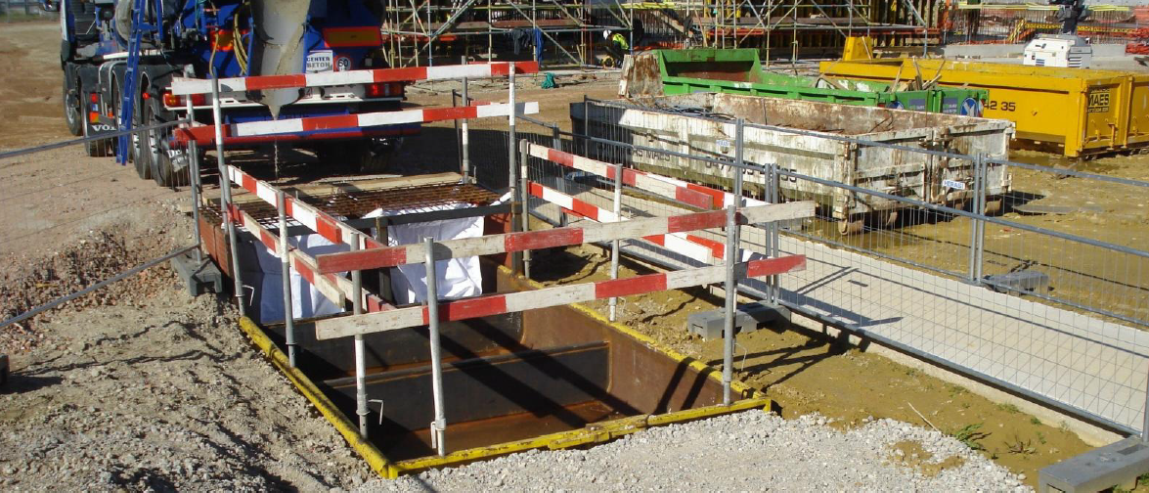
Oplossingen

Slide 6
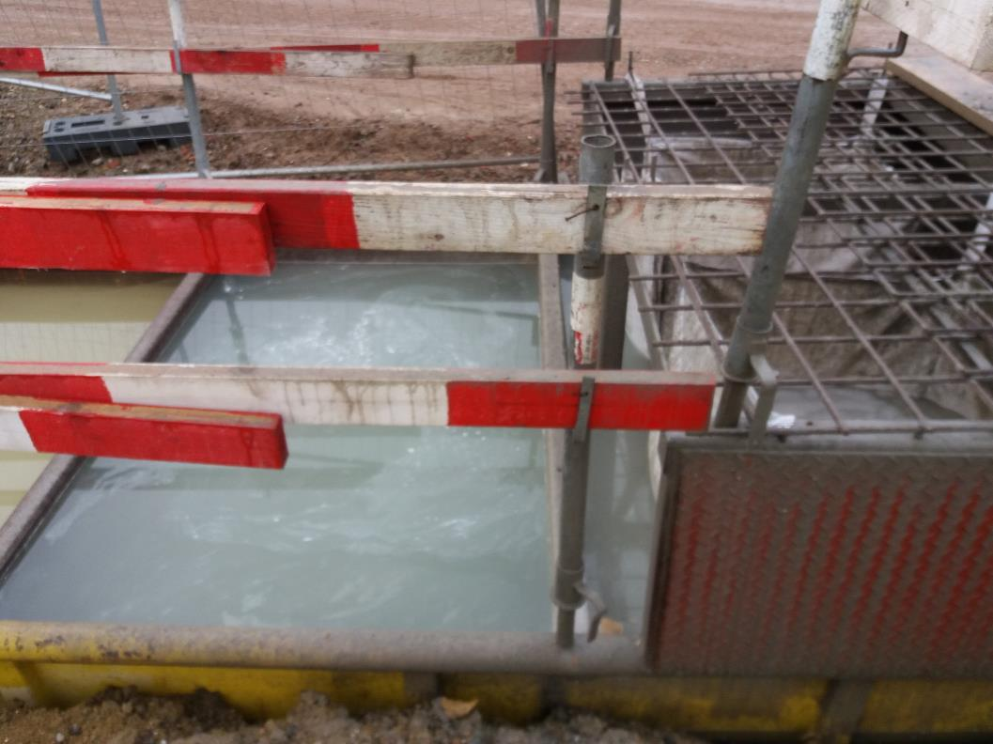
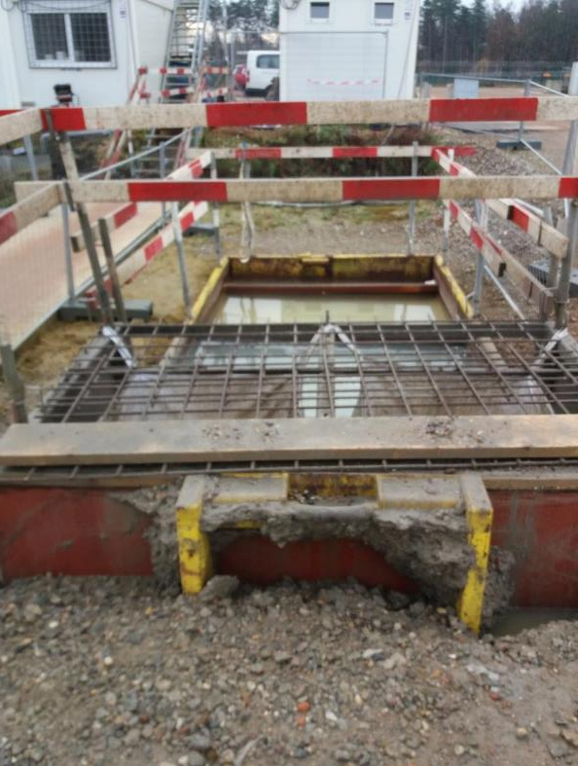
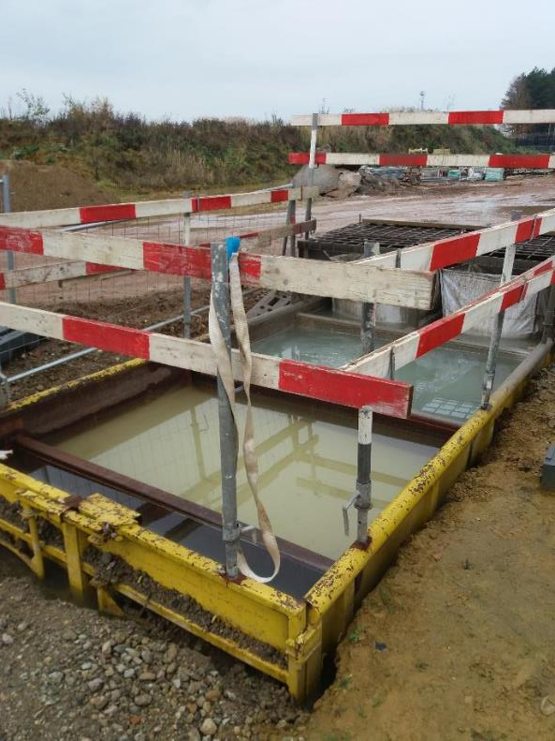
aandachtspunten
Vervanging big-bags, Ingraven is niet ideaal: overloop bij regenval (dompelpomp)
Beton is een basismateriaal met pH>12,5
Afvalwater mag pas geloosd worden wanneer de pH-waarde tussen 6 en 8,5 ligt. (toepassing CO2)
Spoelwater per mixer is minimaal: +/- 20liter/mixer

Slide 7
Verplichtingen naar het zuiveren van afvalwater door reinigen van betonmixers zijn dus niet opgenomen in de Vlarem en zullen dus enkel van toepassing zijn indien contractueel opgelegd door een opdrachtgever.

